Slide 1
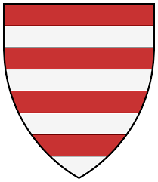
Árpád-házi királyok:
I.(Szent) István (975 körül – 1038. augusztus 15.): -Utolsó magyar fejedelem és az Első Magyar király –A keresztény magyar állam megteremtője –Magyarország fővédőszentje –A magyar történelem legkiemelkedőbb alakja
III.László magyar király (1200 körül-1205. május.7): -Mindössze 3 évesen koronázták meg –Imre király és Aragóniai Konstancia királyné egyetlen fia

